Slide 1
VČELÍ ÚĽ

Slide 2
OBSAH
Načo úľ slúži?
Stavba úľa
Úľové systémy
Typy úľov :
Nástavkové, s pevnou veľkosťou a historické
Video : Včelí roj

Slide 3
NAČO ÚĽ SLÚŽI ?
Domov včelám
Zachytávanie peľu

Slide 4
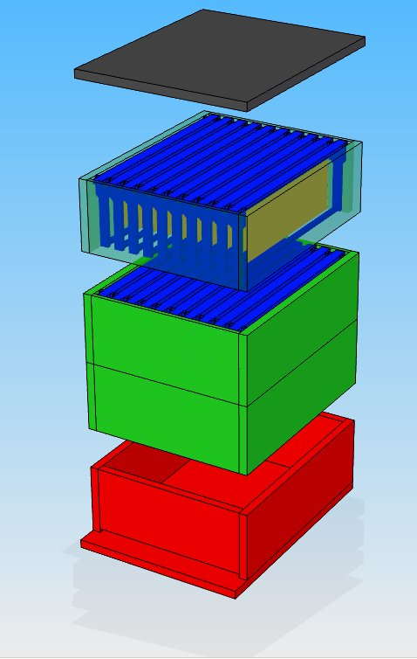
STAVBA ÚĽA
Veko
Nízky nástavec
Dva nízke nástavce
Úľové dno
Vchod

Slide 5
MATERIÁL
Drevo
Drevotrieska
Sololit
Penový a tvrdený polistyrén

Slide 6
ÚĽOVÉ SYSTÉMY
Stojany
Ležany

Slide 7
TYPY ÚĽOV
Nástavkové úle
Úle s pevnou veľkosťou
Historické úle

Slide 8
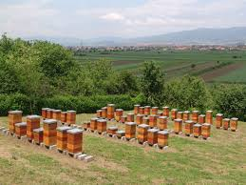
NÁSTAVKOVÉ ÚLE
Langstrothov úľ
Optimal
Tachovský úľ
Moravský univerzál
Jednotný čechoslovák
Notes:
Langstrothov úľ: je svetovo najrozsirenejsi typ ula s tenkymi stenami bey izolacie, ma podorys v tvare obdlznika a priestorom pe 10 ramov v nastavcoch zabezpecenymi ocokami. Casto sa pouziva s nizkymi no i vysokymi nastavkami
OPTIMAL: tenskostenny ul obdlznikoveho tvaru s nizskymi nastvakami a ramom 42X17 cm
TACHOVSKY Ul: tepelne zabezpeceny ultvaru odblynika sv zakladnom prevedeni s troma nastavcami bey ociek. Bol vyrabany v tovarnach a bol vhodny re kocovnych ludi
MORAVSKY UNIVERAL? Ul s pevnym plodiskom a obycajne len s jednym mednikom, bol pristupny zo zadu i zhora preto sa nazyva univerzal, casto e opatreny tzv. predsienou ktorou vcely vstupuju dovnutra
JEDNOTNY CECHOSLOVAK: tento ul sa podoba univerzalom , bol pokusom o zjednotenie ramkovych mierok 37X30cm
budečák: úl s pevnou velikostí a přístupem zezadu, který se používá hlavně ve včelínech a kočovných vozech.

Slide 9
ÚLE S PEVNOU VEĽKOSŤOU
Budečiak
Moravský stojan
Český stojan
Slezský stojan
Chrudimský úľ
Uhrínevský úľ

Slide 10
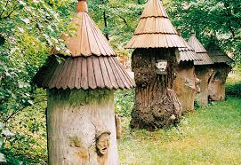
HISTORICKÉ ÚLE
Brť
Klát (špaľkový úľ)
Ležan
Slamená košnica

Slide 11
ZDROJE
http://www.vcelistraz.cz/news/typy-vcelych-ulu/
https://cs.wikipedia.org/wiki/V%C4%8Del%C3%AD_%C3%BAl
https://www.youtube.com/watch?v=VincOIFXvnQ

Slide 12
ĎAKUJEM ZA POZORNOSŤ
Martina Minárová 1.D
Gymnázium Jána Adama Raymana

